Slide 1
Specifičnosti metabolizma u tkivima Metabolički profil

Slide 2
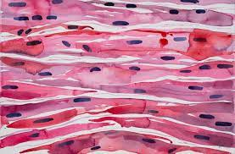
MIŠIĆI
Moguća E goriva u mišićima su masne kiseline, glukoza i ketonska tela. Metabolizam masnih kiselina pokriva 85 % energetskih potreba mišića.
Za “eksplozivne” aktivnosti mišići koriste glukozu (iz glikogena). Mišići imaju zalihe glikogena (1-2% mase).
U aktivnim mišićima brzina glikolize je daleko veća od brzine CLK i većina piruvata se redukuje u laktat. Dodatno, u aktivnim skeletnim mišićima nastaje velika količina alanina transaminacijom piruvata.

Slide 3
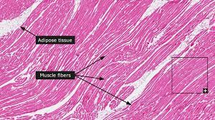
MIŠIĆI
E obezbeđuje ATP
Kreatin fosfat
Glukoza- u mirovanju nakon obroka
Glikoliza anaerobna/aerobna
Tokom gladovanja E iz MK
Kasniji stadijumi gladovanja- ketonska tela
Zamor mišića nastaje kao posledica pada pH u mišićima sa pH7 na pH6,4 (ne kao posledica nastanka laktata!)

Slide 4
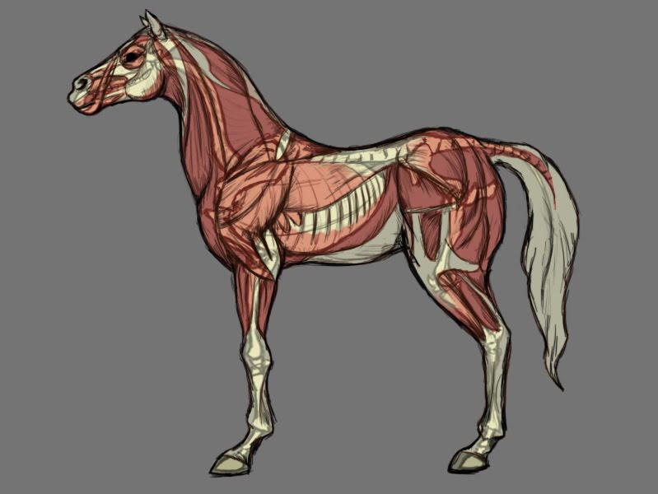
Metabolička razlika između crvenih i belih mišićnih vlakana
Bela mišićna vlakna
Crvena mišićna vlakna
Bogata glikogenom
Slabiji kapilarni krvotok
Manje mitohondrija
Siromašnija u glikogenu
Bogat kapilarni krvotok
Mitohondrije su brojne i sa izraženim naborima

Slide 5
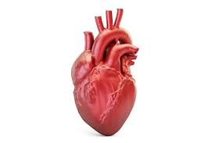
SRČANI MIŠIĆ
Za razliku od skeletnih mišića, srce radi isključivo aerobno.
Izuzetno brojne mitohondrije
Srce također nema zalihe glikogena te su gorivo MK, ketonska tela i laktat.
Nakon obroka koristi glukozu, piruvat i laktat
Nakon resorpcije MK iz hrane E je iz beta oksidacije MK
Tokom dugotrajnog gladovanja – acetoacetat, betahidroksibutirat

Slide 6
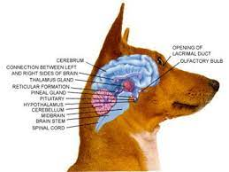
MOZAK
Mozak nema zaliha goriva te zavisi o kontinuiranoj dopremi glukoze. Glukoza se u mozgu prenosi pomoću GLUT3 transportera koji ima vrlo nisku KM (visok afinitet).
Masne kiseline ne koriste se kao gorivo u mozgu, ali su potrebne za sintezu membrana.
U slučaju dugotrajnog gladovanja (ekstremna situacija) ketonska tela koja nastaju u jetri delimično zamjenjuju glukozu.

Slide 7
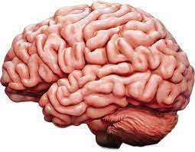
MOZAK
Mozak je veliki potrošač O2 za oksidaciju glukoze
E se troši za Na/K pumpu /električni potencijal
U slučaju gladovanja mozak postepeno prelazi na ketonska tela kao izvor E
Visok sadržaj aspartata i glutamanta (GABA neurotransmiter) i sinteza cAMP

Slide 8
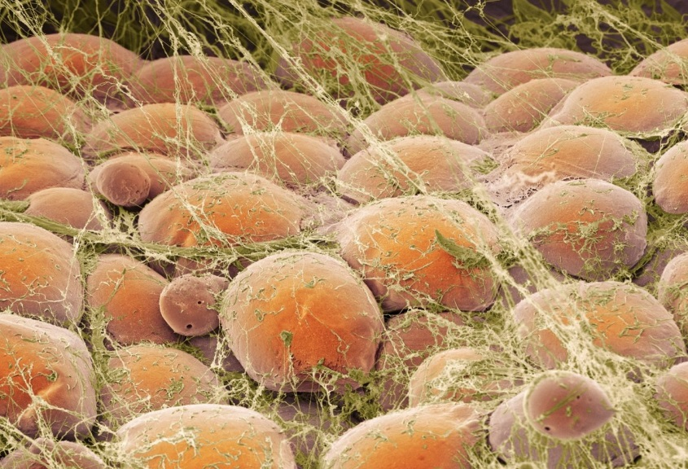
MASNO TKIVO
Osnovni depo E u organizmu
Trigliceridi hilomikrona i VLDL hidrolizuju se do glicerola i MK delovanjem lipoprotein lipaze. MK ulaze u adipocite, a glicerol ide u jetru gde se koristi za glukoneogenezu
Glukoza koja uđe u adipocite koristi se prvenstveno za sintezu MK, ali može i da po potrebi uđe u glikolizu
25% glukoze se kanališe u pentozofosfatni put (NADPH)

Slide 9
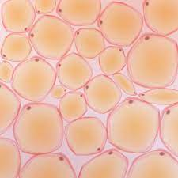
MASNO TKIVO
Triacilgliceroli koji se čuvaju u adipoznom tkivu značajan su izvor energije.
Triacilgliceroli se iz jetre dopremaju pomoću VLDL, a iz creva (hrana) pomoću hilomikrona.
Za sintezu triacilglicerola koji se u adipoznom tkivu sintetšu, potreban je glicerol-3-fosfat odnosno kontinuirana doprema glukoze.
Ukoliko nema glukoze, masne kiseline se otpuštaju u krv.

Slide 10
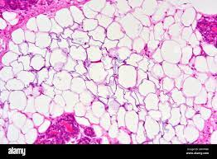
MASNO TKIVO
Trigliceridi u masnom tkivu mogu da se sintetišu iz:
Glicerol 3 fosfata + 2acilKoA
Monoglicerid+2acil KoA
Dihidroksiaceton fosfat+acilKoA
Masti važne za dobijanje toplote tokom hipotermije- beta oksidacija i dekuplovanje oksidativne fosforilacije

Slide 11
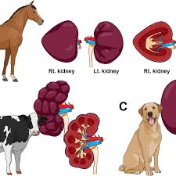
BUBREZI
Bubrezi filtriraju krvnu plazmu, ali i resorbuju iz plazme prvenstveno vodu i glukozu.
Resorpciju glukoze provodi natri-glukoza kotransporter za čiji je rad potreban gradijent Na+/K+.
Pri gladovanju, u bubrezima se intenzivno odvija glukoneogeneza, a produkt glukoneogeneze (glukoza) troši se prvenstveno za dobijanje energije za održavanje Na+/K+ gradijenta.

Slide 12
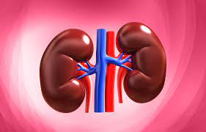
BUBREZI
Izvori E mogu biti MK, laktat, glutamat, glukoza, citrat, glicerol i ketonska tela.
Najznačajniji su MK i laktat
Ukoliko ima dovoljno MK laktat se kanalaše u smeru glukoneogeneze
KORA BUBREGA- aerobni katabolizam CLK i resp lanac su aktivni i koriste se svi navedeni molekuli za E. U SRŽI bubrega prvenstveno se odvija glikoliza

Slide 13
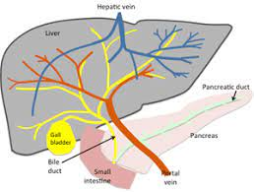
JETRA
Metabolička aktivnost jetre ključna je za stvaranje goriva koje će koristiti ostali organi: mozak, mišići itd.
Mnogi metaboliti koji se apsorbuju u crevima krvotokom dolaze u jetru gde se ili metaboliziraju te krvotokom odlaze u druge organe ili se izlučuju putem žuči.
U jetru dolazi oko 2/3 glukoze iz krvi kao i svi monosaharidi koji se apsorbuju u crevima. Većina glukoza-6-fosfata u jetri se pretvara u glikogen, deo u acetil-CoA koji se koristi kao preteča za sintezu masnih kiselina i holesterola, a deo glukoza-6-fosfata koristi se putom pentoza fosfata za sintezu NADPH.

Slide 14
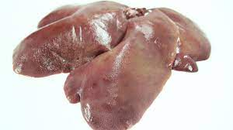
JETRA
Jetra ima središnju ulogu u regulaciji metabolizma masti. Kada ima puno energetski bogatih metabolita, jetra sintetiše masne kiseline koje se izlučuju kao VLDL i transportuju do adipocita. U adipoznom tkivu iz VLDL ponovno se sintetišu triacilgliceroli.
Pri gladovanju, jetra pretvara masne kiseline u ketonska tijela koja koriste mišići i mozak u gladovanju.
Kao izvor vlastite energije jetra koristi alfa-ketokiseline (za potrebe glukoneogeneze i sinteze masnih kiselina)

Slide 15
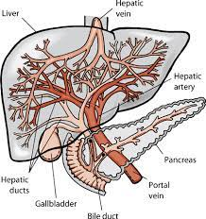
Jetra ima značajnu funkciju u održavanju glikemije
Glukoza-glikogen-glukoza
Hepatociti nemaju ograničenja u preuzimanju glukoze iz krvi
Rezistentna na insulin
Glukozo 6 fosfat koji nastaje u jetri je raskrsnica metaboličkih puteva UH
Defosforiliše (Glukozo 6 fosfataza) i uđe u sistemski krvotok
Sinteza glikogena
Razlaže do piruvata-acetil Koa- MK-holesterol
Uđe u pentozofosfatni put

Slide 16
SUDBINA MK u jetri
Beta oksidacija- acetilKoA- ketonska tela
Jetra NE MOŽE da koristi ketonska tela za E (nema ketoacil-KoA transferazu)
Sinteza MK iz acetilKoA koji potiče iz glukoze
METABOLIZAM PROTEINA u jetri
Sinteza proteina (npr albumini, globulini)
Sinteza uree
Glukoneogeneza iz AK

Slide 17
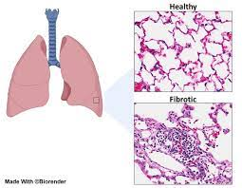
Plućno tkivo
E dobija iz glukoze i MK
Sinteza MK za surfaktant pluća
Vezivno tkivo, očno sočivo, rožnjača, leukociti, trombociti, eritrociti....

